Slide 1
http://www.bettshow.com/

Slide 2
Bett Show
British Educational Training and Technology Show
od 1985.
>35.000 posjetitelja
>130 zemalja

Slide 3
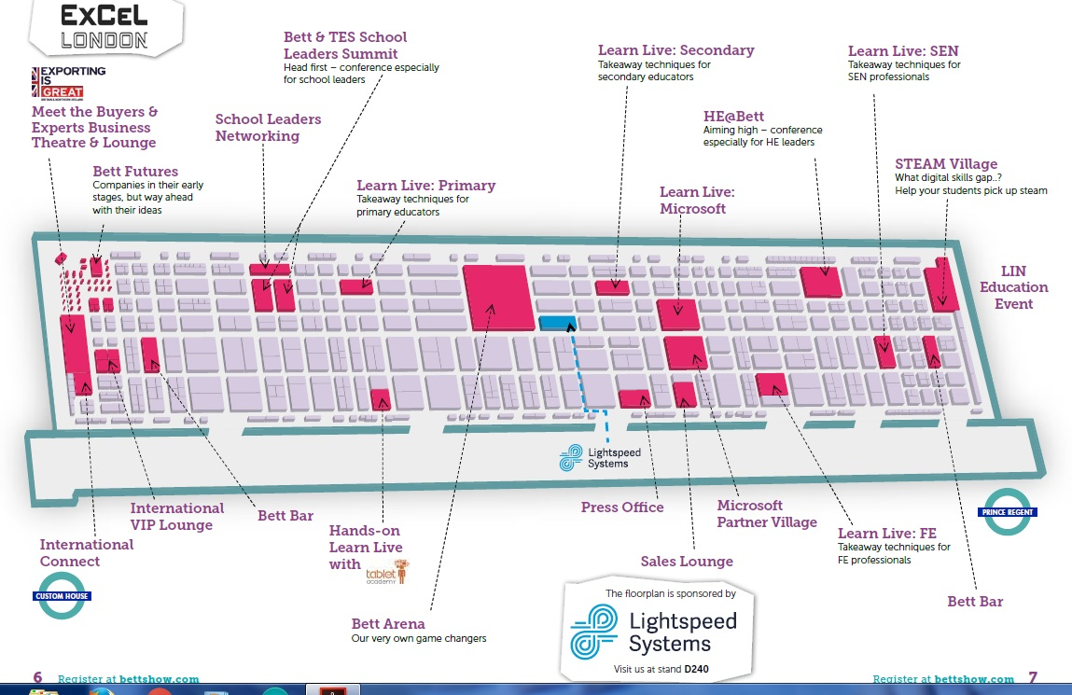

Slide 4
Bett Show
Ciljevi:
kreiranje bolje budućnosti kroz promjenu načina poučavanja
okupiti ljude, ideje, iskustvo i tehnologiju
nastavnici i učenici mogu ispuniti svoje potencijale

Slide 5
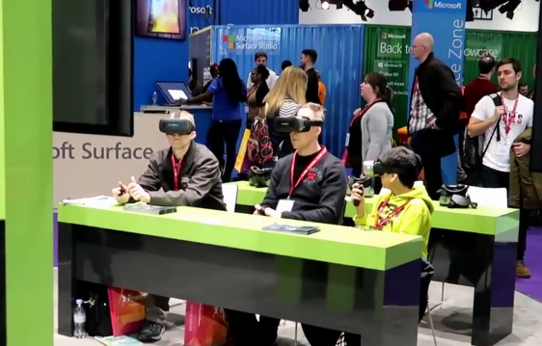
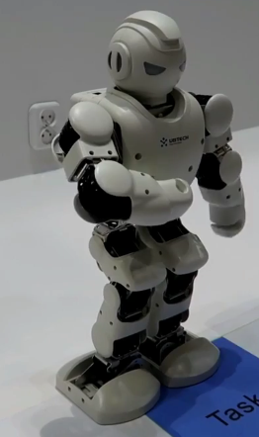
https://www.youtube.com/watch?v=RTkO8ZcvSUE

Slide 6
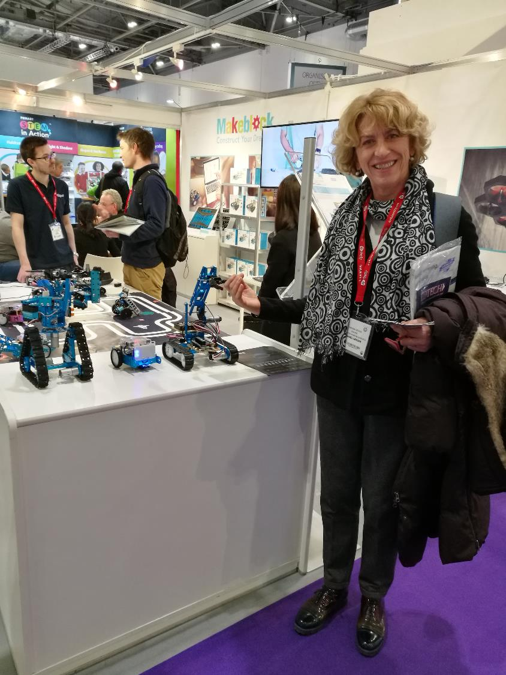
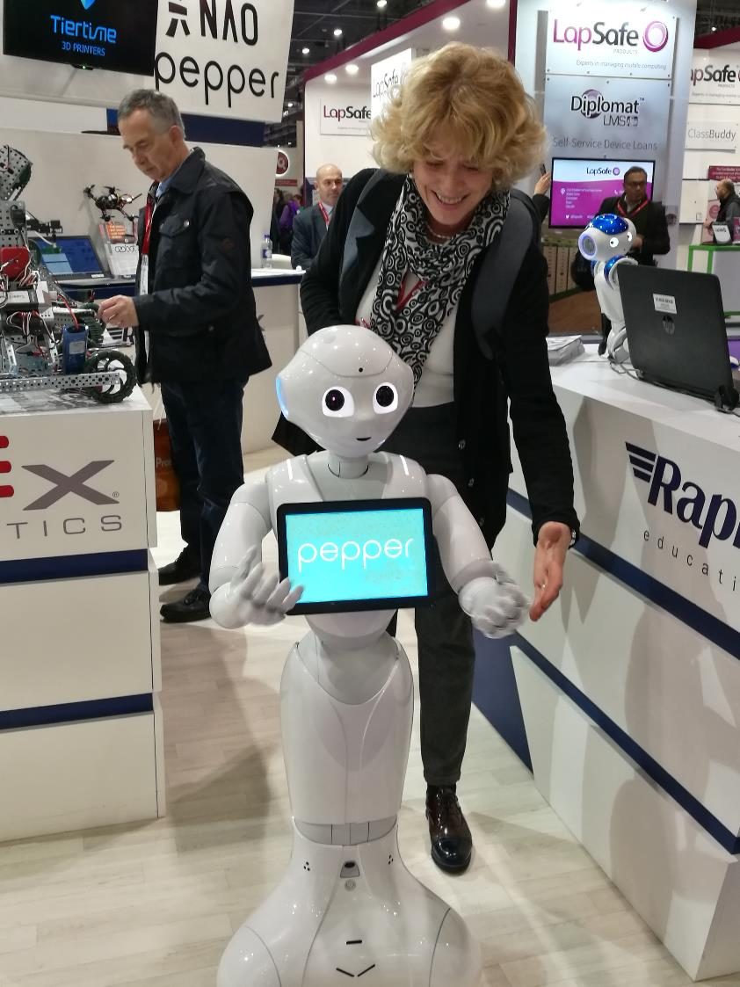

Slide 7
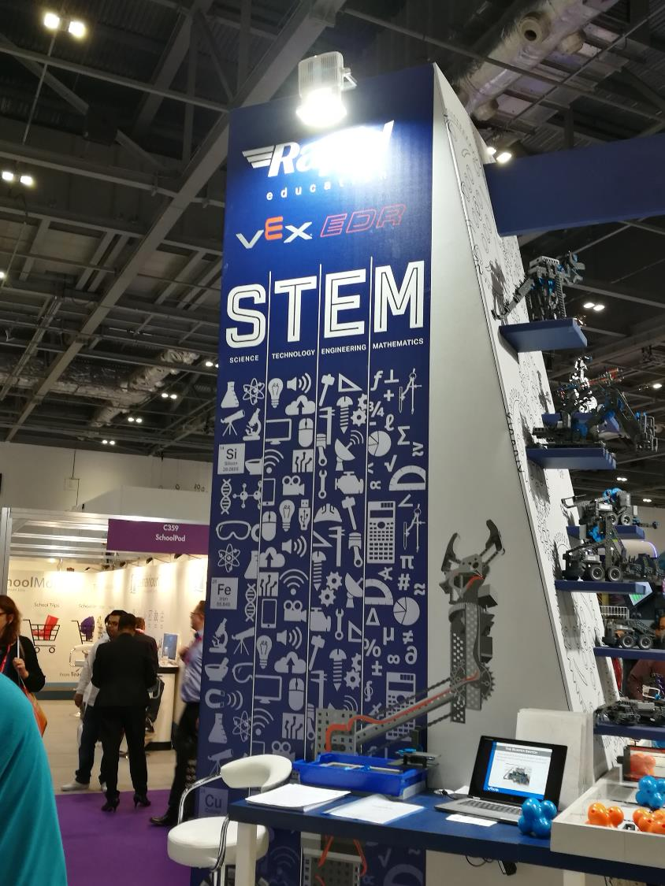
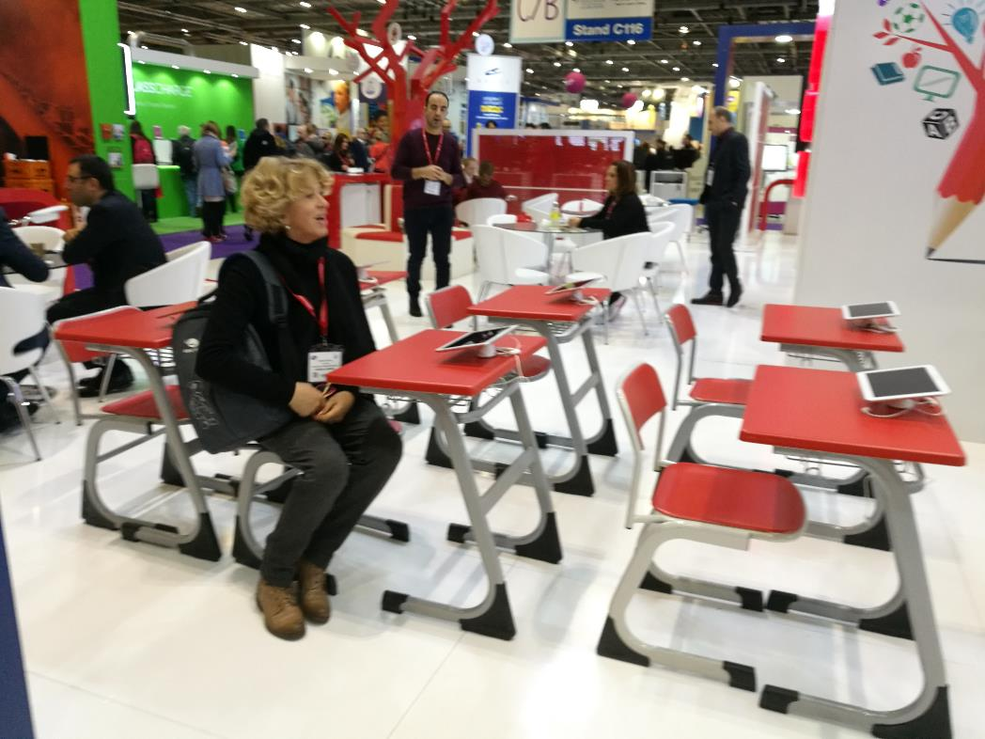

Slide 8
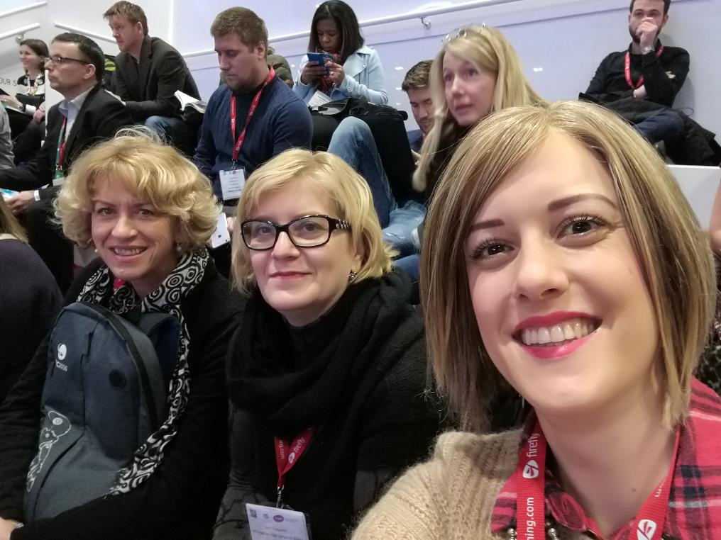
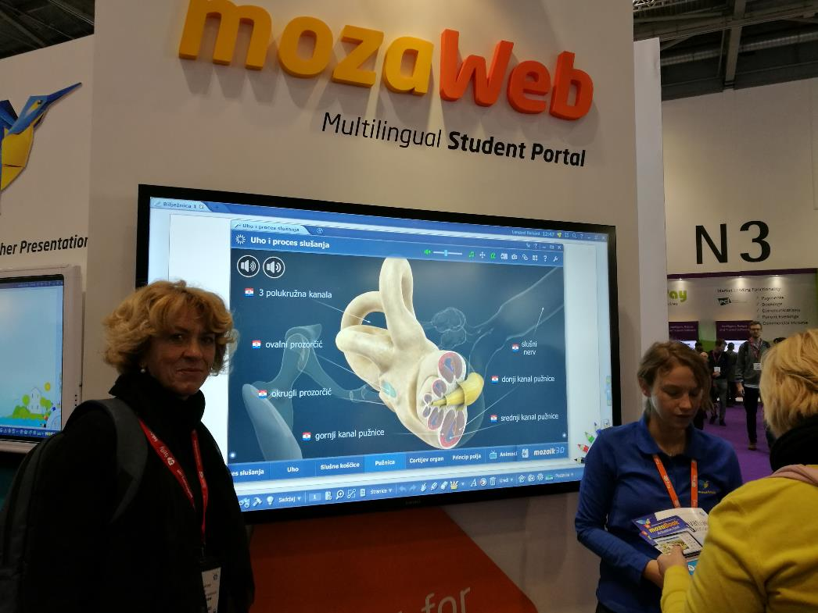
www.mozaweb.com

Slide 9
Troškovi:
Avionska karta
Zagreb-London, povratna
cca
1440 kn+ 250transfer Ri-Zg-Ri
Kotizacija
0 kn
Smještaj
Hotel ***
centar
cca 610kn
osoba/noć

